Slide 1

TRIP + PARTY
TRIPY
2016184005 김의진
2017184014 박재홍
2022년도 졸업작품 설계기획 발표

Slide 2
CONTENTS
연구 목적
중점 연구 분야
서비스 컨셉
개발 환경
서비스 필요성
개인별 준비 현황
서비스 소개
개발 일정
차별성
역할 분담

Slide 3
연구목적
1. 게임의 요소와 미디어의 융합
SNS 서비스와 게임의 요소를 융합하여, 엔터테인먼트 컴퓨팅 전공의 목표 수립
아직까지 엔터테인먼트 컴퓨팅 전공의 목표를 활용한 연구 결과물이 없음
2. 웹, 앱 서비스 개발 기술 구현 능력 배양
웹의 전반적인 개발 기술 이해
서버와 웹의 통신과 데이터 처리 기술 이해
3. 웹 앱 서비스 상용화 및 관리 능력 배양
실제 서비스를 상용화하는 과정을 통해 실무 기술에 적응
서비스의 기획, 구현, 배포까지의 과정에 대한 이해

Slide 4
서비스 컨셉
01
03
여행 전 일정 관리
여행 후 소통 관리
여행자가 모임을 작성하여 관리하거나,
다양한 모임을 검색하여 참여할 수 있는 서비스
타이쿤 게임과 SNS 형태를 합쳐
여행 내용을 업로드하고 소통을 도와주는 서비스
02
여행 중 컨텐츠 관리
여행지에서 퀘스트 및 과제 클리어 시
관련된 업적과 포인트를 얻을 수 있는 서비스 제공

Slide 5
서비스 필요성
1인 여행객 및 자유 여행 증가
패키지 여행은 감소하며 1인 여행이나 자유 여행의 증가로 여행, 투어 어플리케이션이 성장세를 보임.
여행 중 다양한 모임증가
게스트 하우스 파티나 청춘 파티 등 다양한 여행객 파티나 행사가 인기를 끌고 있음.
모임 관련 서비스 부족
현재 플레이 스토어에는 다양한 여행 관련 어플리케이션이 존재.
모임 관련 서비스를 지원하는 어플리케이션 없음. ( 실 서비스 중인 어플리케이션 기준 )
새로운 여행 방법 제공
기존 알려진 관광지에서 벗어나, 탐험을 원하는 여행지에게 새로운 여행 방법을 제시.

Slide 6
차별성
확고한 주요 타겟
최근 유행하고 있는 자유여행, 배낭 여행 등, 혼자 여행하거나 모임을 원하는 여행객을 위한 어플리케이션.
자연, 풍경 감상, 맛집 관광을 목표로 낮은 경비로 여행하는 20~30대를 타겟.
다양한 컨텐츠 제공
여행 관련 어플리케이션의 문제점인 낮은 어플리케이션 사용량을 해결하기 위해 업적과 도전 과제 시스템을 통해 어플리케이션 지속적인 사용 유도.
타이쿤 게임으로 자신만의 공간을 만들고 사람들과의 소통, 재화 수확 시스템을 통해 지속적인 접속 유도.
여행중 관광이 아닌, 탐험의 요소 제공.
기존의 미디어로 여행 기록을 남기는 방법이 아닌, SNG 게임과 타이쿤을 활용 여행의 기록을 남길 수 있음.
Notes:
가족, 패키지 여행객이 아닌

Slide 7
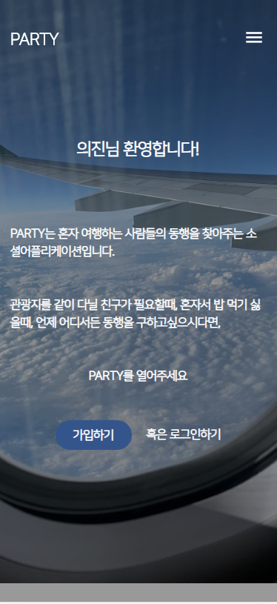
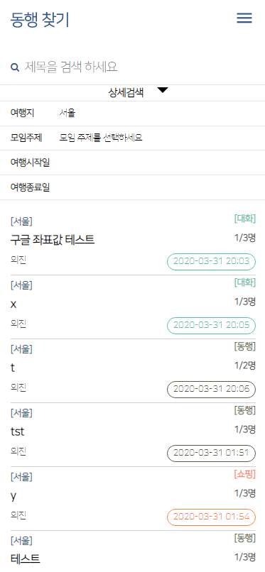
서비스 소개 모임 서비스
여행자가 자신에 일정에 맞는 모임글을 작성하거나 모임에 참가 기능 구현.
사용자는 자신의 여행 일정을 작성하여, 여행지에서 모임을 만들 수 있음.
자신의 일정에 맞고 근처 여행지의 모임글 추천 기능 구현.
모임 자동/수동 참가 기능으로, 모임장이 모임원을 꾸릴 수 있음.
모임을 작성시, 필터 기능을 통해 모임원의 나이, 성별 지정 가능.
모임에 참가한 인원끼리 상세 정보와 모집 상태 확인 가능.
다양한 과제, 업적, 꾸미기와의 연동.

Slide 8
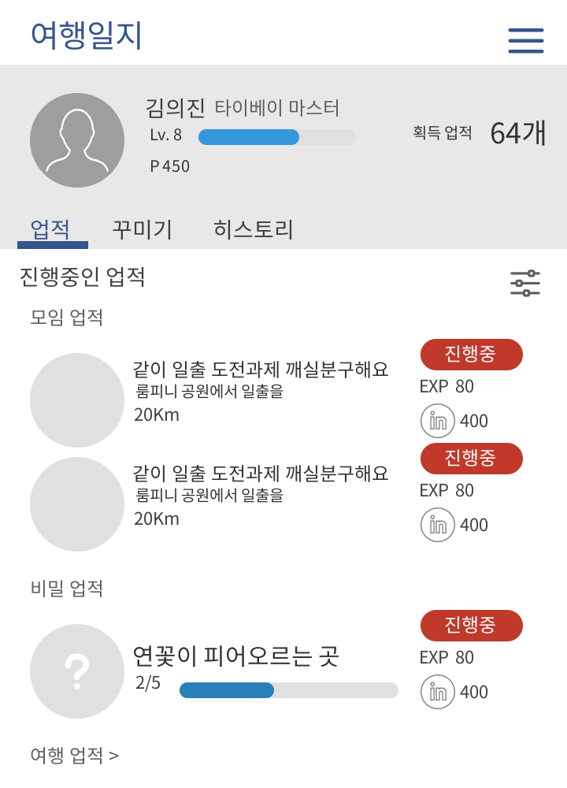
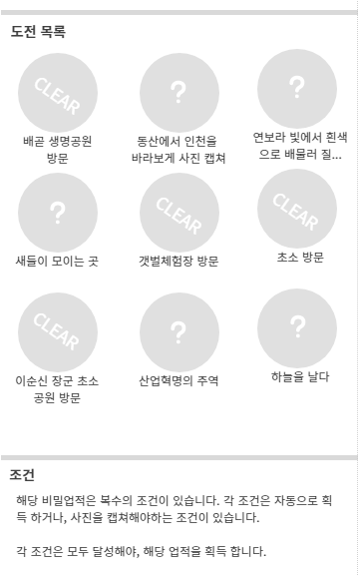
서비스 소개 도전과제
스탬프 투어와 게임의 퀘스트의 융합, 여행중 다양한 목표 제시.
스탬프 투어에서 벗어나 여행중 광범위한 목표를 제시 할 수 있도록, 게임의 ‘업적’ 시스템을 결합.
관광지 방문이 아닌 여행중 모험을 한다는 테마를 살리는 방향으로 구현.
모임 서비스와 결합하여, 혼자서 해결 할 수 있는, 스탬프 투어와 다르게 협력으로 획득할 수 있는 업적 구현.
단순하게 관광지에 방문하여 업적(스탬프)을 획득하는 것이 아닌, SNS 활용, 스스로 문제를 풀어 업적을 해결할 수 있도록 하는 미션 (퀘스트) 업적 존재.
업적 달성 시, 꾸미기 아이템, 재화, 경험치를 획득.

Slide 9
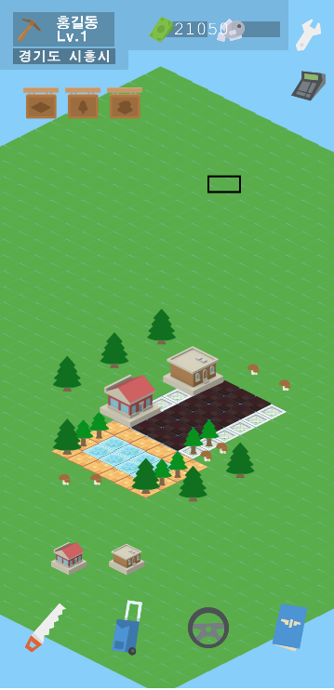




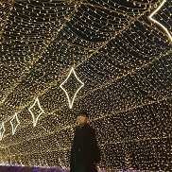
스패너 - 설정
계산기 - 환전소
서비스 소개 꾸미기 공간
환전소에서는 재화들을 교환하여 원하는 재화를 얻을 수 있습니다.
레벨이 올라가면 곡괭이 재질이 달라지며 이후에는 삽이나 도끼 등으로 변경.
< 이용 용도 > ( 현재 나무 )
1. 사람들의 감정표현 혹은 방명록을 받을 수 있습니다.
2. 클릭된 나무는 랜덤 재화를 생성합니다.
3가지 재화가 확률적으로 등장
적은 양의 머니 40%, 많은 양의 머니,
30%, 재화 20%, 특수 재화 10%
< 이용 용도 > ( 현재 건물 )
생산 건물은 일정 시간마다 특수 재화를 생성합니다.
( 24시간에 1개 생성 시간 )
2. 추억을 기념하는 사진첩으로 사용이 가능합니다.
Ex ) 건물의 이름 = “2021.10.31. 누구와 함께~”로
설정한 후 사진들을 보관합니다.
톱 - 건물 건설하기
여권 - 모임 서비스로 돌아가기
핸들 - 다른 친구 구경가기
여행가방 - 다른 지역으로 이동하기

Slide 10







재화
1. 공용으로 사용되는 재화 ( 머니 )
가장 쉬운 기본 재화.
건물을 제작할 경우 가장 많이 필요한 재화.
업적이나 과제 수행 등 다양한 곳에서 획득 가능.
2. 모임활동을 통해 얻는 재화 ( 주화 )
모임 활동을 통해 얻을 수 있는 재화.
모임이 성사되거나 모임 활동이후 리뷰 작성 등을 통해 획득 가능
획득하는 것이 까다롭고 모임을 자주 이용해야 얻을 수 있는 재화.
3. 특정 지역 건물에서 생성되는 재화 ( 특수 코인 )
각 지역을 대표하는 것을 재화로 제작할 예정.
생산 건물을 통해서 획득 가능.
다양한 업그레이드에 필요한 재화.

Slide 11
중점 연구 분야
게임의 요소와 미디어의 융합으로 타 서비스와 강점 약점 연구
- 게임의 요소를 다른 분야와 융합하여, 기존의 서비스를 비교 분석.
Back-End
그 외
데이터를 저장, 관리하며 Client 의 요청을
매끄럽게 전달, 처리 할 수 있도록 구현.
Amazon AWS를 활용하여 서비스 배포.
HTTPS 적용.
Web Application 구현.
Front-End
SNG
반응형 웹으로 개발하여, 모든 디바이스에 최적화된 화면을 구현.
사용하기 쉽고, 완전한 기능을 구현.
사용자가 자신의 공간에 물건 배치, 관리 등 구현.
여행중 획득한 기록을 확인, 관리 등 구현.

Slide 12








개발 환경
Node.js
MySQL
HTML / JS / CSS
AWS
Visual Studio Code
PHASER3
PhotoShop
Github

Slide 13
개인별 준비 현황
김의진
박재홍
엔터테인먼트 전공
엔터테인먼트 전공
자료구조, 스크립트 언어 수강
스마트폰 게임 프로그래밍 수강
데이터 베이스 수강
모바일 프로그래밍 수강
네트워크 프로그래밍 수강
공군 대외행사 체계 앱 서비스 개발
벅스 단기 계약직 (서버)
마스터즈 코딩/ 강의 사이트 서비스 개발
C, C++ 수강
게임 소프트웨어 공학 수강
그래픽 저작 도구 수강
게임 엔진 수강
데이터 베이스, 스크립트 언어 수강
모바일 프로그래밍
웹 어플리케이션 구현 기초
현장실습 ㈜다비수 Phaser 게임 개발
소프트웨어공학 전공
웹 관련 타과 전공

Slide 14
개발 일정
내용 | 1 | 2 | 3 | 4 | 5 | 6 | 7 | 8
Front-End 개발
Back-End 개발
앱 포팅
HTTPS 적용/ 배포
꾸미기 개발
리소스 제작
DB 설계
컨텐츠 추가

Slide 15
역할 분담
김의진
박재홍
Front-End 개발 (HTML/ CSS / JS)
Back-End 개발 (Node.js Express)
DB 설계, 관리 (MySQL)
모임, 꾸미기 등 컨텐츠 개발
Web App 개발 (Android)
AWS EC2 서버 배포, 관리
S3 Web Bucket 관리
HTTPS 적용
웹 컨텐츠 기획
타이쿤 게임 제작 (Phaser / JS)
컨텐츠 추가 (Phaser, Tiled Map)
Back-End 게임 부분 관리 (Node.js Express)
게임 컨텐츠 기획
DB 설계, 관리 (MySQL)
게임 리소스 제작
GIT 형상 관리

Slide 16
참고 문헌 및 이미지 출처
https://www.kindpng.com/imgv/bomTmo_transparent-side-walk-png-warning-sign-pixel-art/
https://en.logodownload.org/adobe-photoshop-logo/
https://velog.io/@kimhscom/Visual-Studio-Code-%EC%84%A4%EC%B9%98%ED%95%98%EA%B8%B0
https://know.tour.go.kr/stat/nReportsOfForeignerDis19Re.do
https://phaser.io/
https://marketplace.visualstudio.com/items?itemName=ritwickdey.LiveServer
https://www.flaticon.com/kr/free-icon/nodejs_919825
https://ko.crazypng.com/853.html
https://www.pinclipart.com/pindetail/ibbiRmo_html-css-javascript-logo-clipart/
https://kr-id-general.workshop.aws/ko/basic_modules/30-iam/iam/4-iam.html

Slide 17
마무리
감사합니다.

